Slide 1
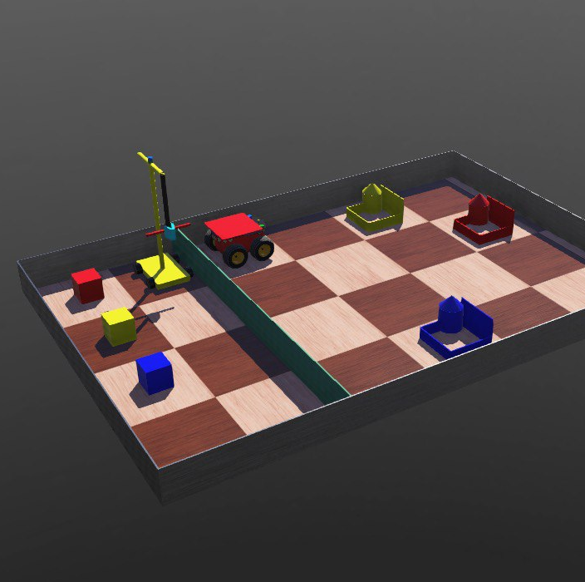


Progetto Robotica e Intelligenza Artificiale 2 Robot Corriere & Gru
Antonio Pio Sciacchitano
Daniele Franco

Slide 2
INTRODUZIONE
Il Progetto consiste nella realizzazione di due robot, uno capace di consegnare pacchi come un corriere, l’altro, invece, con il compito caricare il pacco sul primo robot e di dare informazioni riguardanti la consegna, in modo tale che il primo robot sappia associare il pacco alla casa corretta.
Il robot-corriere sa: mappare l’area utilizzando la logica del ‘wall-following’, individuare le case presenti e il loro colore, e, una volta ricevuto il pacco dal ‘robot-gru’, consegnare i pacchi alle case del colore corrispondente.
Il robot-gru sa prendere i pacchi e trasportarli grazie a dei bracci estensibili, e comunicare la destinazione a seconda del colore.

Slide 3
INTRODUZIONE
Lo scopo principale del progetto è quello di realizzare un ambiente in cui interagiscano più robot in collaborazione, che sfruttino i dati ricavati dai sensori di cui sono dotati agiscano sul mondo tramite gli attuatori.

Slide 4
REQUISITI FUNZIONALI
MOVIMENTO
MISURAZIONE
MAPPATURA
RICONOSCIMENTO COLORI
CONSEGNA
LOCALIZZAZIONE POSIZIONI
EMOZIONI

Slide 5
REQUISITI NON FUNZIONALI
Utilizzo del sistema di simulazione Webots
Programmazione in codice Python
Precisione sensori di distanza

Slide 6
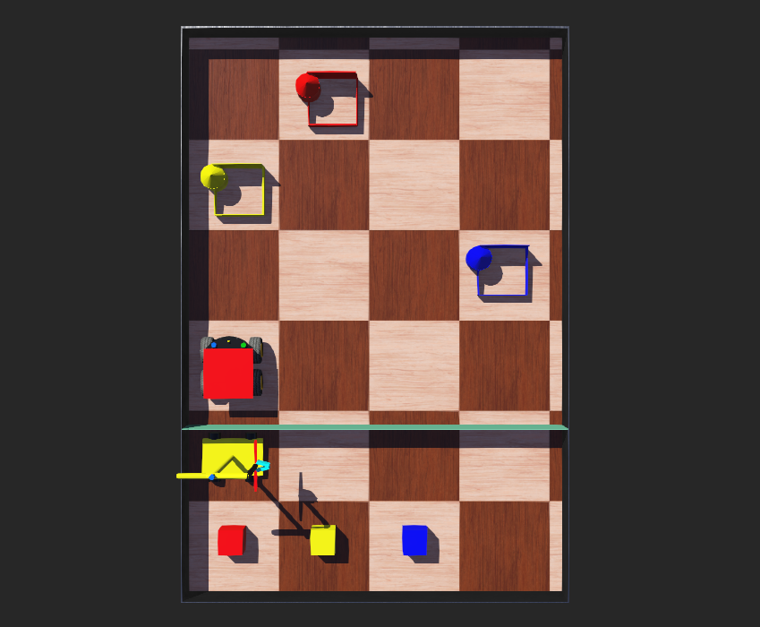
COMPONENTI DEL SISTEMA
Mappa
3,1 x 4,6 metri
Celle da 75 x 75 cm
3 case
3 pacchi
2 robot

Slide 7
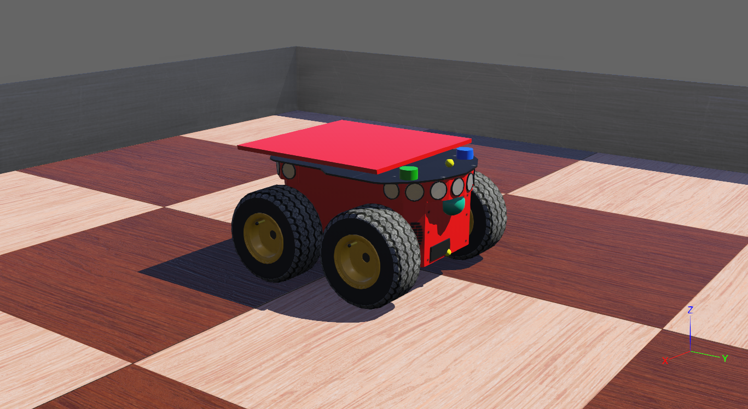
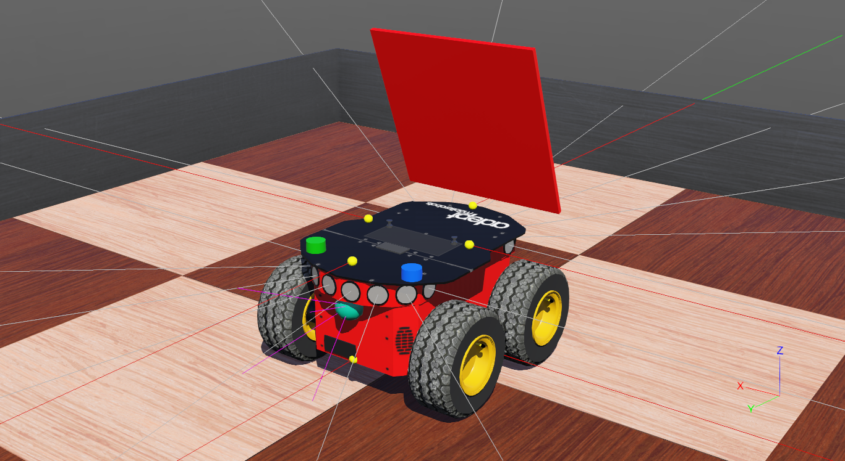

COMPONENTI DEL SISTEMA
Robot corriere
6 sensori distanza
4 route motrici
Camera
Emettitore
Ricevitore
Piastra inclinabile
Codifica mappa:

Slide 8
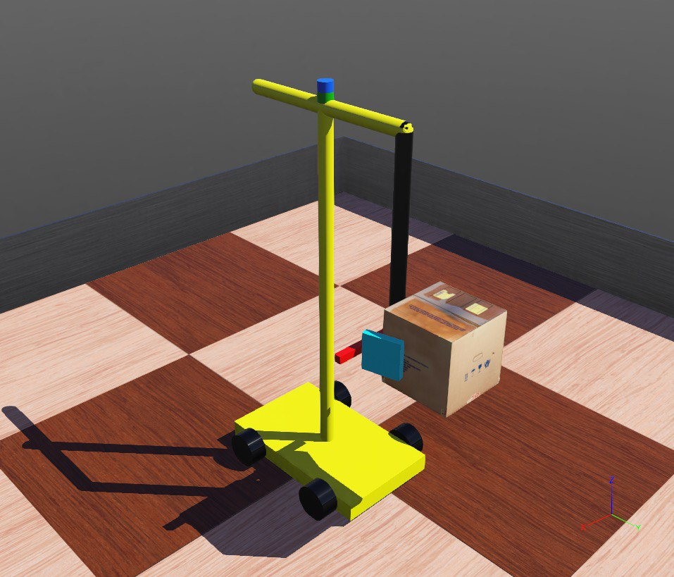
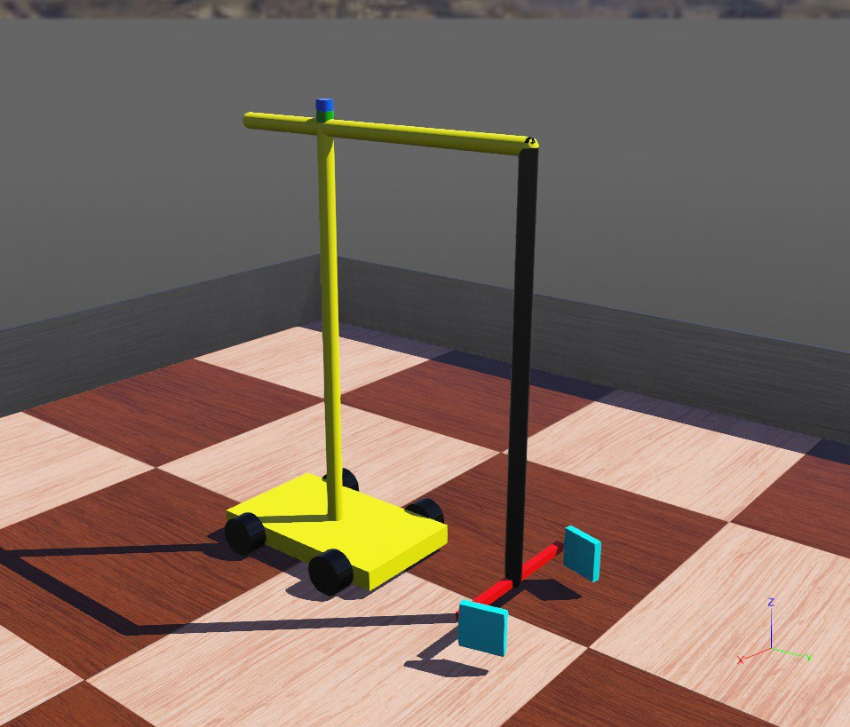
COMPONENTI DEL SISTEMA
Robot gru
4 route motrici
Emettitore
Ricevitore
Pinza
Bracci estensibili (verticale, orizzontale)
Base rotante
Codifica mappa:

Slide 9
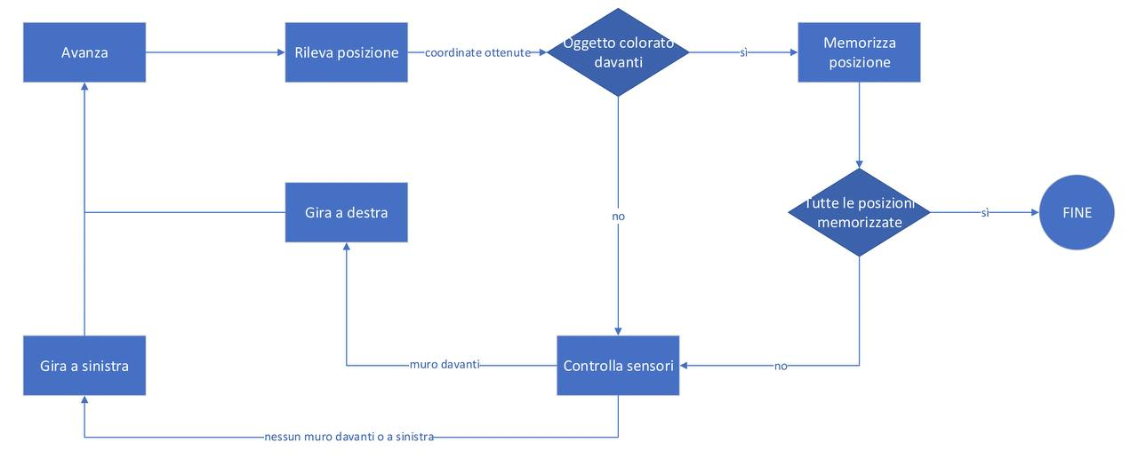
DIAGRAMMI: mappatura

Slide 10
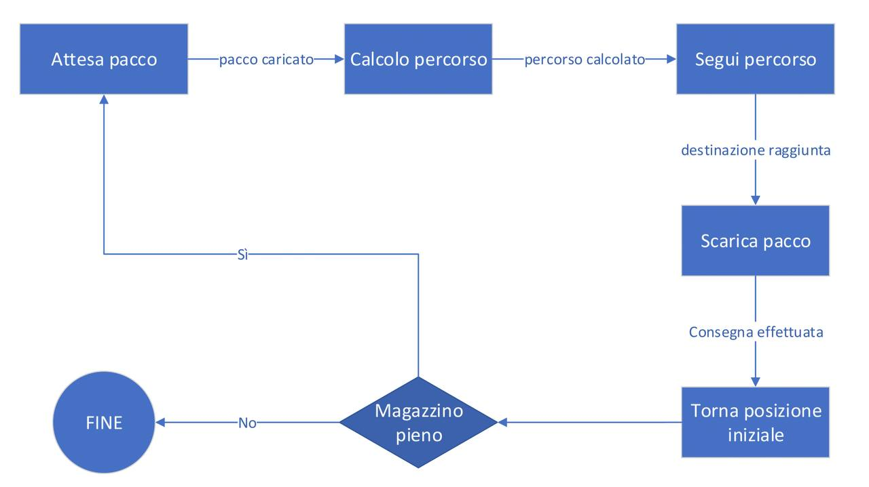
DIAGRAMMI: consegne

Slide 11
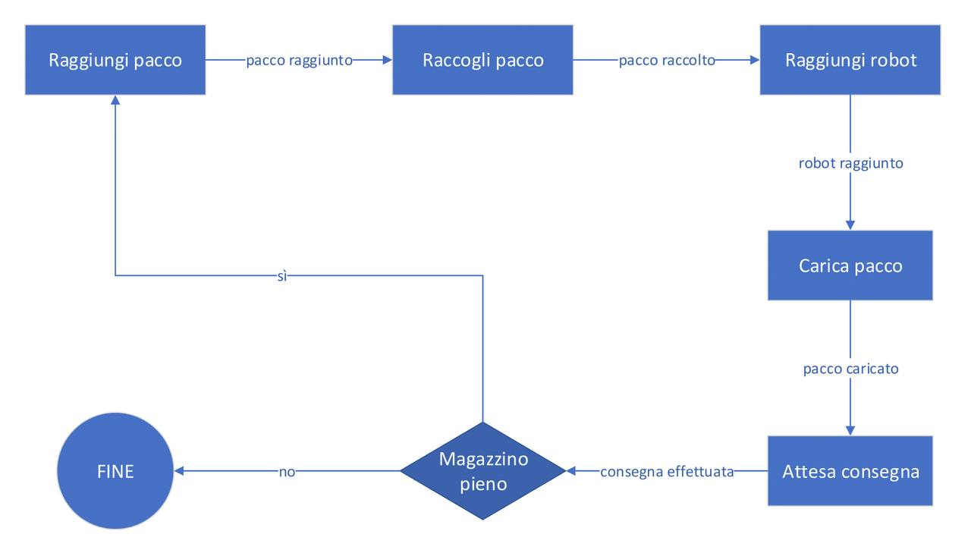
DIAGRAMMI: smistamento

Slide 12
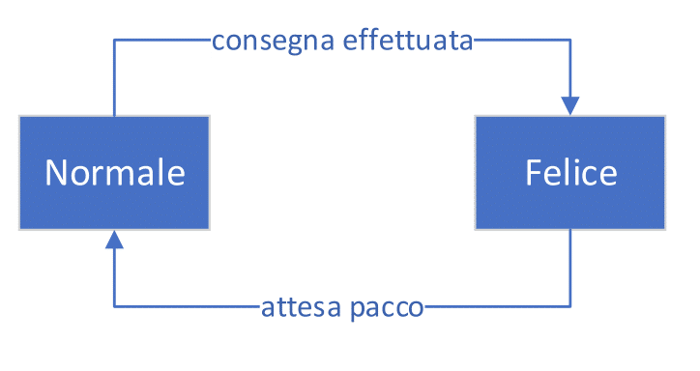
TECNOLOGIE UTILIZZATE
Movimento
Algoritmo di ricerca A*
Stati Emozionali:

Slide 13
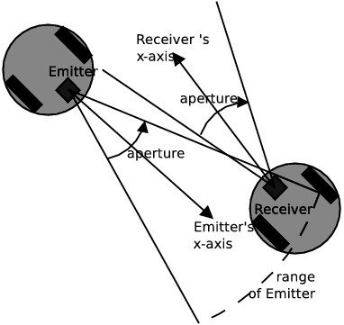
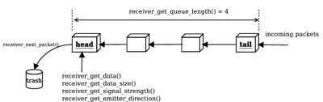
TECNOLOGIE UTILIZZATE: comunicazione
La comunicazione bidirezionale avviene tramite un emettitore e un ricevitore

Slide 14
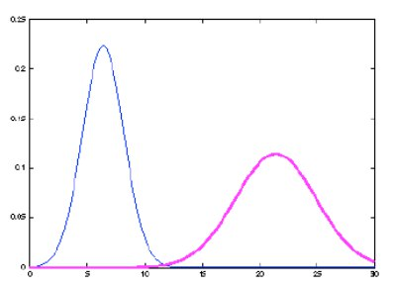
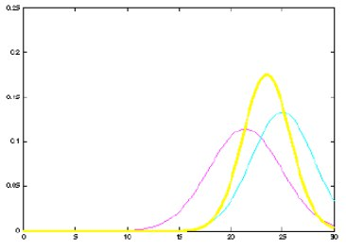
TECNOLOGIE UTILIZZATE: Filtro di Kalman
Per stimare la posizione viene implementato il filtro di Kalman, quindi l’algoritmo di predizione e aggiornamento
Predizione
Aggiornamento

Slide 15
DOCUMENTAZIONE CODICE
Il progetto è costituito da tre controller:
kf.py
corriere.py
presa.py
Da due classi:
Graph
KalmanFilter

